Slide 1
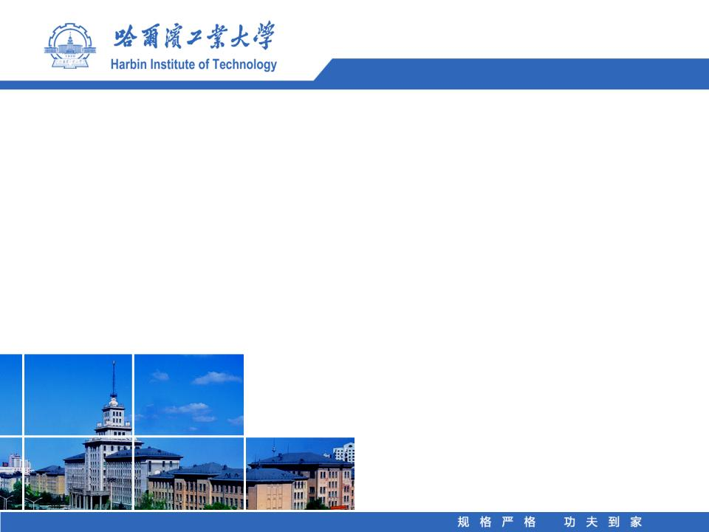
毕业设计开题报告
利用Geant4模拟带电粒子的辐射防护
答辩人：李岳松
1711301班

Slide 2
课题来源及研究的目的和意义
国内外研究现状及分析
主要研究内容
研究方案
进度安排及预期目标
课题已具备和所需条件、经费
可能遇到的困难及解决措施
主要参考文献
目录

Slide 3
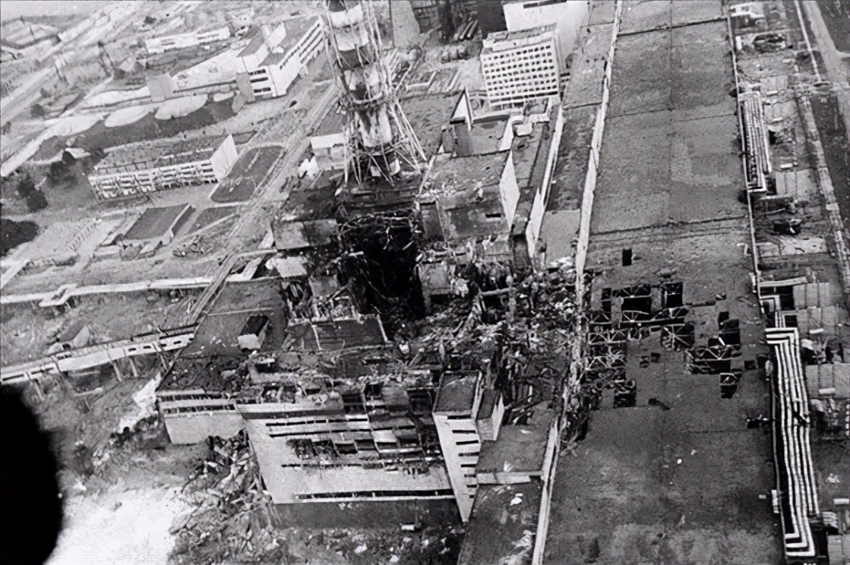
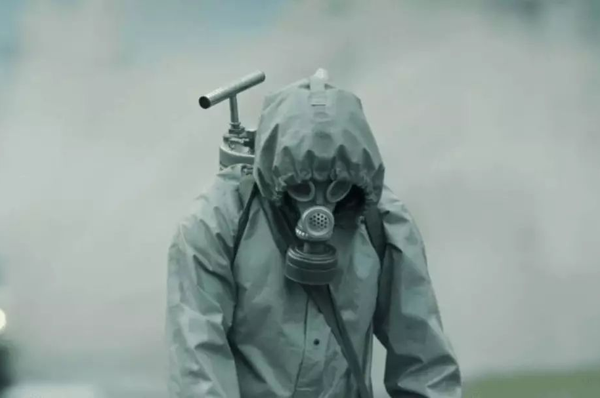
课题来源
核辐射对人类的危害
辐射屏蔽

Slide 4
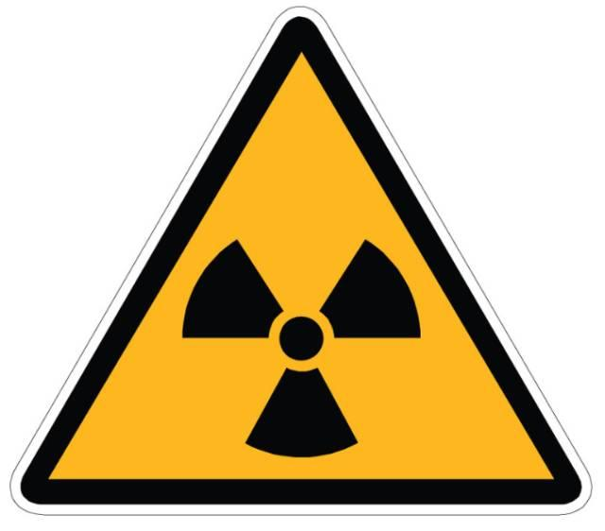
课题来源
β射线
能量沉积于皮肤组织，使其受到损伤
α射线
内照射，内脏受到损伤
电离
诱发航天器产生永久性故障或暂时性损伤
位移

Slide 5
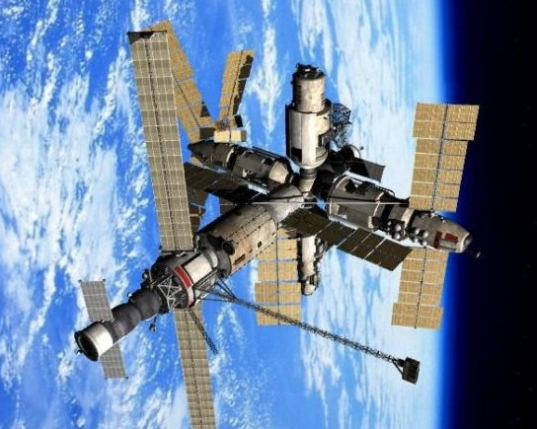
课题来源
空间环境中仪器设备受到的损害
电离
诱发航天器产生永久性故障或暂时性损伤
位移
寻找合适的屏蔽方式保护仪器设备

Slide 6
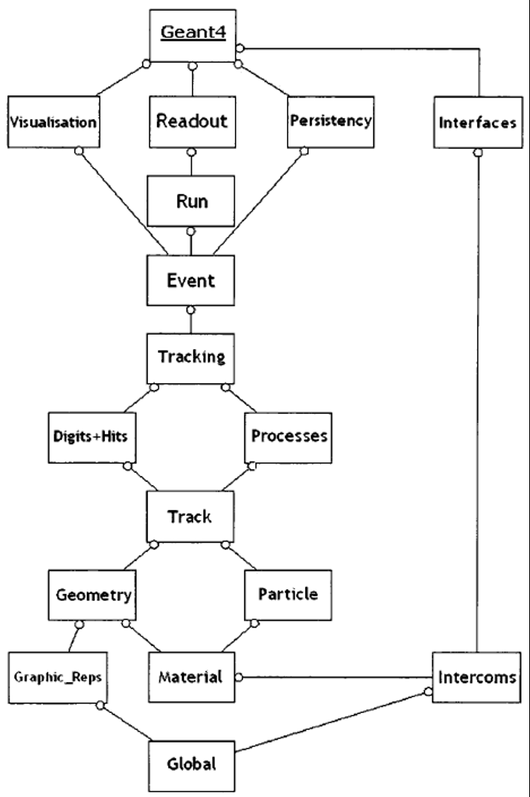
课题来源
蒙特卡洛程序包Geant4可以用来模拟多种粒子与物质的相互作用。
仿照真实的物理实验场景，通过各种物理反应过程截面的蒙特卡罗抽样来模拟真实的物理过程。
Geant4中运行一个案例的流程图

Slide 7
研究目的及意义
本课题通过模拟带电粒子在物质中的衰减规律，来研究带电粒子的射程、能量沉积等物理过程，进而得到对人体、仪器设备等屏蔽效果最佳的若干种方案。

Slide 8
国内外研究现状的分析
空间重离子的生物学效应
3 年的深空飞行,尽管采取24 g /cm²的铝屏蔽,但在100 mm²的范围内每个哺乳动物细胞核仍会遭受到0. 6 个C离子、400 个质子、0. 03 个Fe离子的轰击。^{[1]}
执行航天任务的宇航员的血样中染色体的畸变量明显增加,且在细胞学上受到的损伤要比γ射线辐照损伤更严重。^{[2]}
[1]. Setlow R B . The U.S. National Research Council's views of the radiation hazards in space[J]. Mutation Research/Fundamental and Molecular Mechanisms of Mutagenesis, 1999, 430(2):169-175.
[2].S. Knehr,H. Zitzelsberger,H. Braselmann,M. Bauchinger. Analysis for DNA-proportional Distribution of Radiation-induced Chromosome Aberrations in Various Triple Combinations of Human Chromosomes Using Fluorescence in Situ Hybridization[J] . International Journal of Radiation Biology . 1994 (6)

Slide 9
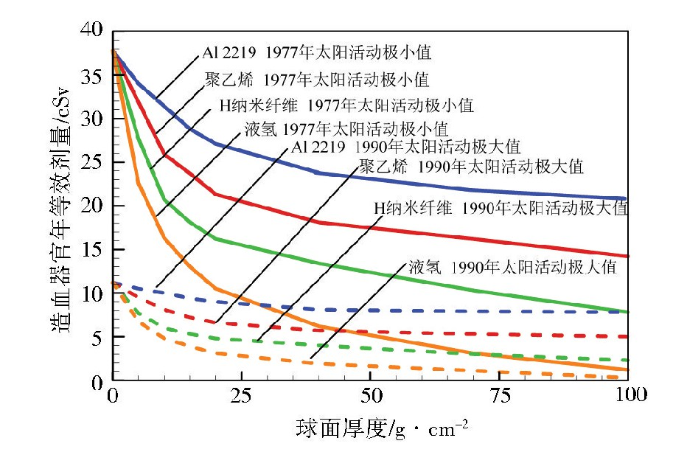
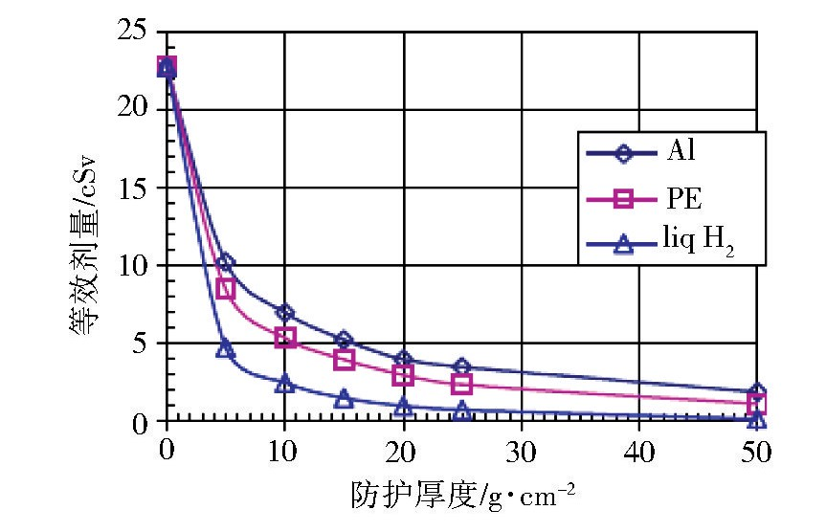
国内外研究现状的分析
不同种材料的防护效果
1977年与1990年太阳活动中月球表面GCR中的4种防护材料下的吸收剂量^{[3]}
1989年太阳活动中月球表面GCR中的3种防护材料下的吸收剂量^{[3]}
[3]. ATWELL W.Radiation environments for deep-space missions and exposure estimates[R].AIAA 2007-6044,2007.

Slide 10
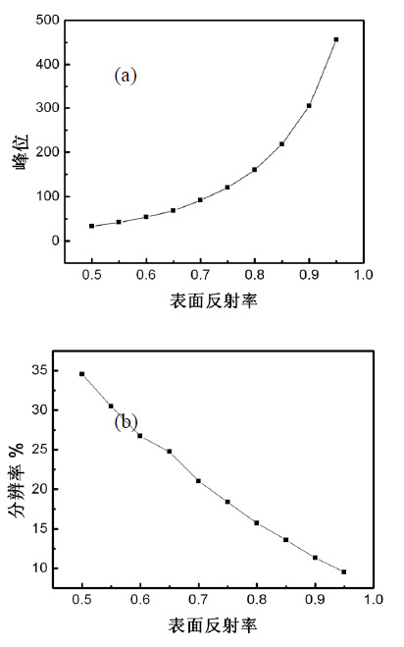
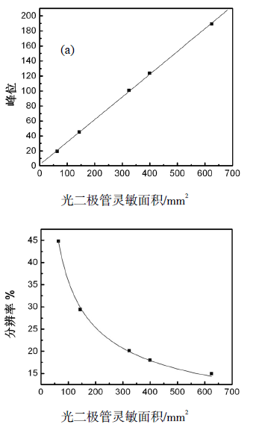
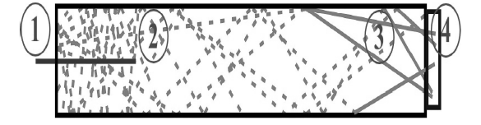
国内外研究现状的分析
关于的Geant4的研究
1. CsI(Tl)闪烁体探测器对高能质子的能量响应^{[4]}；
CsI探测器对质子的能量响应过程
[4].聂鹏煊,汪一夫,郑涛,范凤英,史帆,祝兆文.CsI(Tl)对高能质子能量响应的蒙特卡罗研究[J].武汉科技学院学报
光输出和分辨率
与晶体表面反射率的关系
光输出和分辨率
与光敏二极管面积的关系

Slide 11
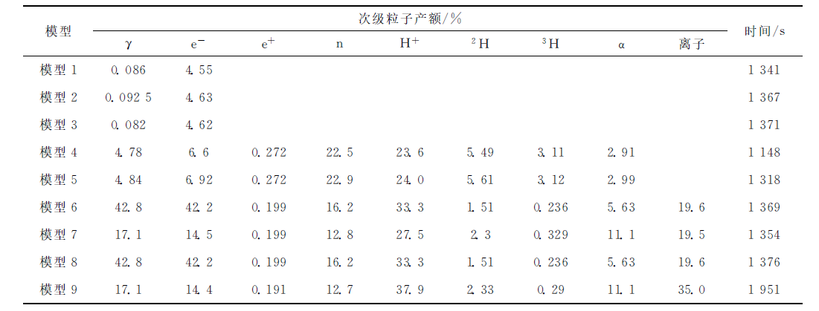
国内外研究现状的分析
2. Geant4中标准电磁物理模型、低能电磁Penelope模型等9种不同物理模型对放疗质子束模拟的影响^{[5]}；
[5].林辉,谢聪,张拥军,熊桢宇,吴东升,曹瑞芬,FDS团队.Geant4不同物理模型对放疗质子束模拟的影响[J].原子能科学技术,2015,49(07):1290-1297.

Slide 12
主要研究内容
带电粒子射程的验证
不同物质阻止本领的计算及对理论公式的修正
不同材料及其组合对带电粒子的屏蔽效果
不同厚度的材料对带电粒子的屏蔽效果
最佳材料与厚度对带电粒子的能量响应
实验验证最佳屏蔽体的屏蔽效果

Slide 13
研究方案
1. 计算带电粒子的射程
通过改变入射粒子的能量来得到不同能量下粒子的射程，将模拟结果与教材上的公式相比对，确定所用模型的合理性。

Slide 14
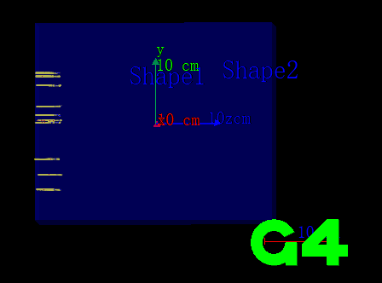
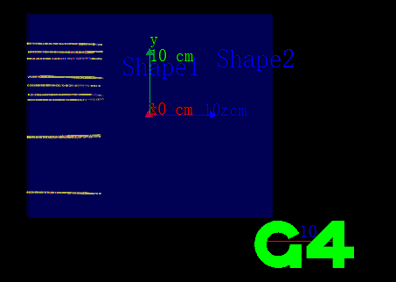
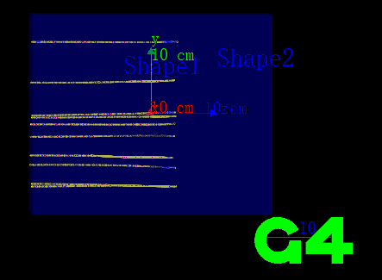
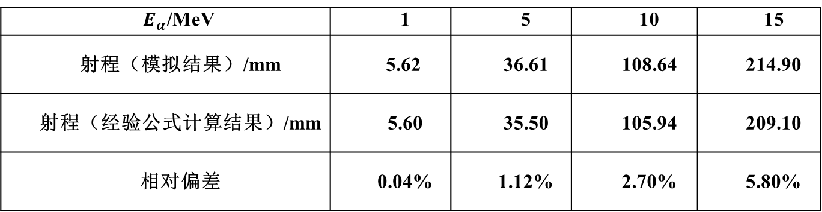
研究方案
中低能区模型正确！
1. 计算带电粒子的射程
$E_{α}$/MeV | 1 | 5 | 10 | 15
射程（模拟结果）/mm | 5.62 | 36.61 | 108.64 | 214.90
射程（经验公式计算结果）/mm | 5.60 | 35.50 | 105.94 | 209.10
相对偏差 | 0.04% | 1.12% | 2.70% | 5.80%
E=5MeV
E=10MeV
E=15MeV

Slide 15

研究方案
2. 计算不同物质的阻止本领
带电粒子在靶物质中的阻止本领公式
选用不同的材料（空气、水、铝、铁、铅、人体球等）,根据Geant4所返回的能量沉积结果，得到每一个step中粒子所损失的能量，从而近似得到物质的组织本领。将模拟计算的结果与教材公式相比较，确定修正方案。

Slide 16
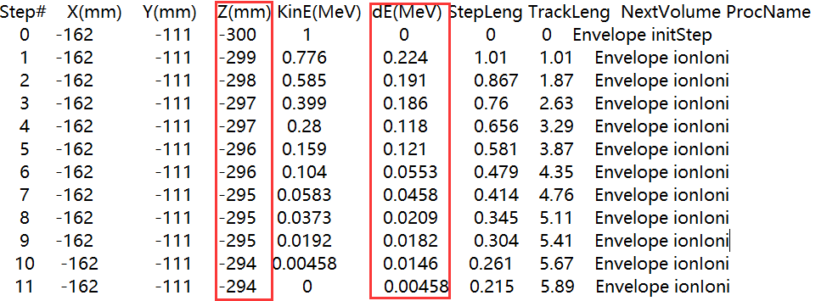
研究方案
Geant4所返回的能量沉积结果
如何精细化dx?

Slide 17
研究方案
3. 不同材料及其结构、组合方式对带电粒子的屏蔽效果
屏蔽体结构、组合方式不同，屏蔽效果不同
α粒子
群体反冲效应
屏蔽体无棱角
内层低原子序数元素
外层高原子序数元素
β粒子
轫致辐射
屏蔽体结构不同，成本不同
航天领域，卫星每增加一点重量，意味着发射成本会大大增加

Slide 18
研究方案
3. 不同材料及其组合方式对带电粒子的屏蔽效果
选用不同的屏蔽材料与组合方式，观察探测器处的能量沉积，根据结果来改变材料与组合方式，最终得到屏蔽效果最好的若干种材料与对应的组合方式。

Slide 19
研究方案
4. 不同厚度的材料对带电粒子的屏蔽效果
剂量限值
首先设置一个绝对安全的厚度，即在此厚度下，被屏蔽体所吸收的剂量一定低于剂量限值，然后再不断减少厚度，直到屏蔽体后面剂量接近限值（一般为剂量限值的1/2），这时所确定的厚度即为合适的厚度。
防护效果
成本
厚度

Slide 20
研究方案
5. 最佳屏蔽体对带电粒子的能量响应
在前两个研究工作的基础上，得到屏蔽体对带电粒子的能量响应，以便确定其合适的工作范围。

Slide 21
进度安排
时间 | 任务安排
12月初至秋季学期期末 | 带电粒子射程的验证 不同物质阻止本领的计算及对理论公式的修正
寒假 | 不同材料及其组合方式对带电粒子的屏蔽效果 不同厚度的材料对带电粒子的屏蔽效果
3月至5月 | 撰写中期报告 最佳材料与厚度对带电粒子的能量响应
5月至6月 | 实验验证最佳屏蔽体的屏蔽效果 撰写结题报告

Slide 22
课题已具备和所需的条件、经费
本课题模拟计算阶段需要一台电脑与Geant4程序，已经具备。实验阶段需要放射源、屏蔽材料以及多道脉冲分析器，其中放射源与多道脉冲分析器核物理实验室已具备，屏蔽材料准备自行找厂商定做。经费充足。

Slide 23
研究过程中可能遇到的困难和问题
在计算材料的阻止本领时，如果Geant4中每一个step的宽度较大，不足以满足dE/dx的精度要求，可能会导致模拟计算结果与理论实验差别会比较大。
解决措施：在用户手册上寻找细化step的方法，理论上增加物质的密度或是物质体积可以减小此类误差。

Slide 24
研究过程中可能遇到的困难和问题
在模拟带电粒子对仪器设备的损伤时，需要对仪器设备进行建模，因此建立合适的模型是决定模拟计算结果是否准确的重要因素。
解决措施：首先是确定元素种类以及各元素的百分比，其次是建立几何形状，将仪器设备抽象为一个标准几何体以便计算。

Slide 25
谢 谢！

